Slide 1
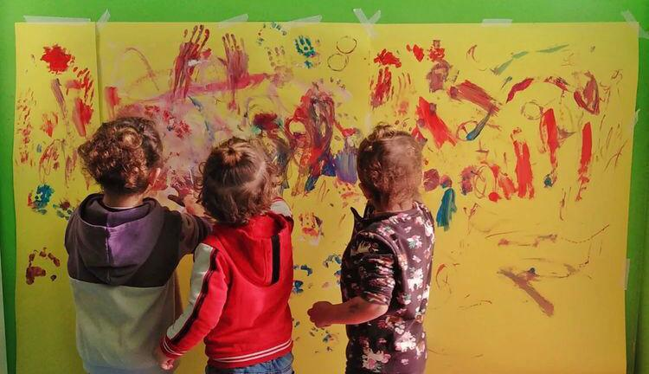
Nido KirikùBoscolandia
Il nostro progetto pedagogico

Slide 2
Il modello pedagogico e il presente progetto educativo si ispirano ai principi sanciti dalla Convenzione ONU dei Diritti dell’Infanzia e dell’Adolescenza.

Slide 3
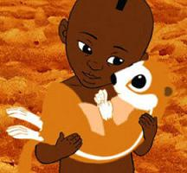
Perché Kirikù? Kirikù è il nome di un personaggio di un film di animazione in cui il protagonista è un bambino che vive in un villaggio africano e che alla fine diventa l’eroe, liberando il villaggio dalla strega Karabà.
Kirikù è un bambino speciale, piccolo, ma coraggioso: nasce da solo e si dà il nome da sé.
Ogni bambino è speciale, ha potenzialità e risorse da tirar fuori, è protagonista del proprio percorso di crescita; l’adulto (come la madre di Kirikù) facilita questo percorso.
Gli altri bambini, inizialmente, non giocano con lui, lo prendono in giro, ma alla fine impareranno ad accettarlo.
Il tema dell’accettazione e dell’integrazione dell’altro e delle diversità è uno dei nostri principi educativi.
Kirikù affronta prove difficili per sconfiggere la strega, con coraggio, abilità e saggezza, aiutato dal nonno saggio che gli racconta la verità, contenendolo nel suo abbraccio.
Il percorso di crescita è un percorso faticoso, ma questo non ci deve impedire di educare i bambini a credere nelle proprie forze e nella propria capacità di affrontare imprese difficili. I grandi si impegnano a dare loro gli strumenti adatti con la chiarezza della relazione, contenendo e accogliendo.
Kirikù apprende che la strega è cattiva perché degli uomini le hanno fatto del male e come segno di questo ha una spina nella schiena che non riesce a togliersi.
Dal tema degli opposti che si scontrano (il bene e il male) si arriva a una visione meno netta in cui invece ci sono diverse sfumature visibili attraverso il cambiamento della prospettiva: i bambini possono essere educati a vedere le cose da diversi punti di vista.

Slide 4
Ogni bambino è soggetto e non oggetto dell’intervento educativo ed è portatore di diritti inalienabili, quali il diritto di essere rispettato e valorizzato nella propria identità, unicità e nei propri tempi di crescita.

Slide 5
Otto sono i principi che guidano il nostro agire educativo:
Ciascun bambino ha una propria storia ed è riconosciuto nella sua unicità;
I bambini sono attivi e motivati dal piacere e dalla gioia di sperimentare nella loro interazione con l’ambiente;
I bambini sono attenti osservatori e ricercatori, fanno delle ipotesi e danno forma ai loro pensieri attraverso i “cento linguaggi”;
I bambini apprendono interagendo con gli altri attraverso il dialogo, il confronto di punti di vista diversi;
I bambini sono capaci di autodeterminarsi;
I bambini hanno diritto di avere costanza e continuità temporale, di avere momenti pensati ma non rigidamente programmati dagli adulti;
I bambini sono capaci di autoregolarsi;
I bambini hanno il diritto di poter esprimere la propria emotività e di avere accanto adulti capaci di sostenerli.

Slide 6
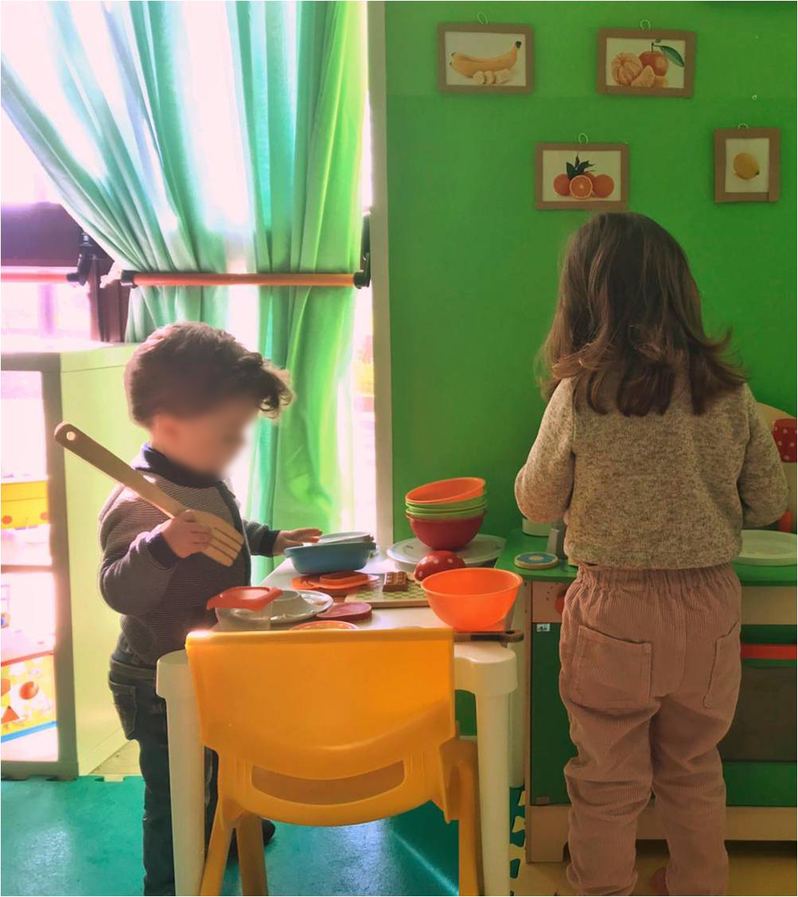
L’obiettivo è aiutare il bambino ad acquisire un’autonomia che sia cognitiva, relazionale ed emotiva, legata alle esigenze di esplorazione, libertà e curiosità.

Slide 7
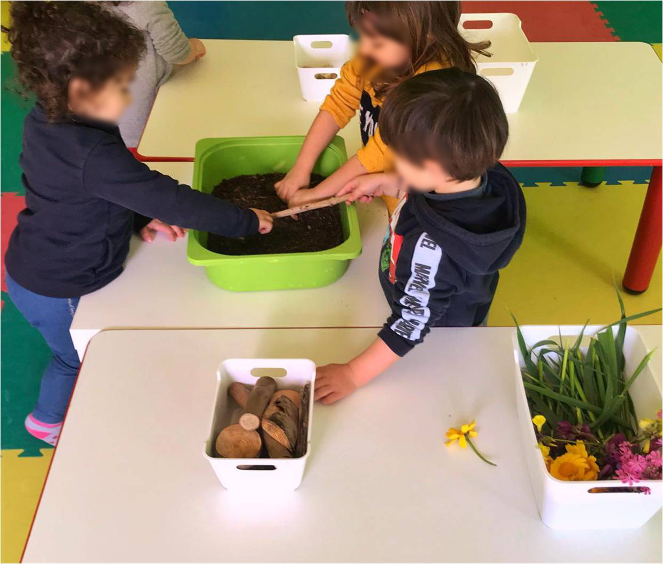
Il nido è costituito da due sezioni di 15 bambini ciascuna per un totale di 30 bambini ed è gestito da tre educatrici, un’assistente, due volontarie del Servizio Civile Nazionale, una coordinatrice.

Slide 8
Il nido sarà aperto dal lunedì al venerdì dalle 7,30 alle 14 (o dale 8 alle 14.30 a seconda delle esigenze delle famiglie) e il sabato dalle 8 alle 13.
Per il periodo di inserimento l’orario è provvisorio, modificabile da sezione a sezione a seconda del numero di bambini da inserire e dell’organizzazione degli inserimenti che si stabilisce nella prima riunione (prima dell’apertura del servizio).
Il nido è aperto da settembre a luglio. I genitori possono scegliere tra due diverse modalità di frequenza: giornaliera o con ingressi di tre volte a settimana.

Slide 9
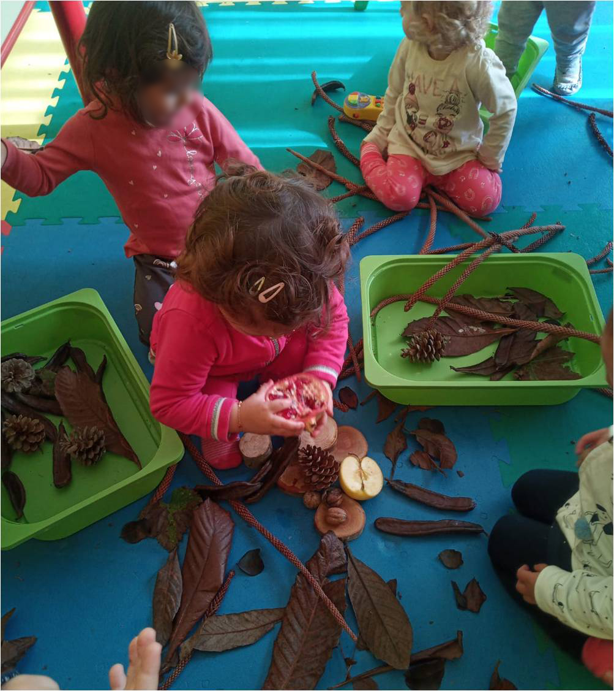
Tutti gli spazi sono sicuri e personalizzati.
Si prediligono materiali naturali e destrutturati; pochi oggetti in plastica e giochi strutturati a favore di oggetti reali che suscitino interrogativi e problemi, offrano maggiori possibilità sensoriali percettive e costruttive.
Gli spazi sono progettati per favorire attività di manipolazione, di movimento, per lo sviluppo del linguaggio e del pensiero simbolico.

Slide 10
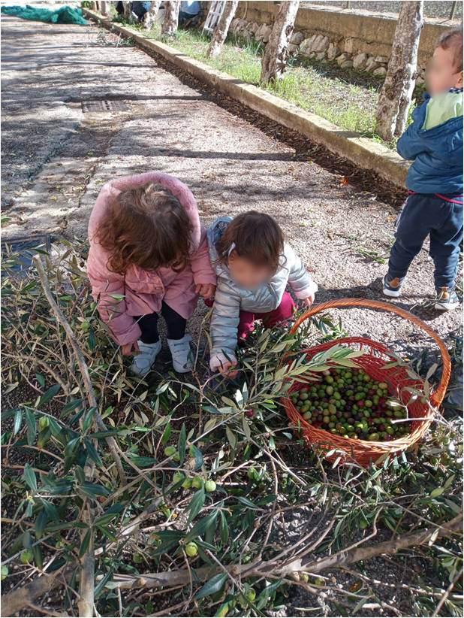
Sono previsti:
L’angolo della lettura e l’angolo morbido
L’angolo del gioco simbolico
L’angolo per la cura delle bambole
Il bambino è dotato di cento linguaggi (verbale, musicale, spaziale, corporeo), tanti modi diversi di accedere alla realtà e al mondo: per questa ragione gli deve essere permesso di attivare contemporaneamente più modalità espressive, esercitando contestualmente le mani, il pensiero e le emozioni.
L'ATELIER è uno spazio pensato ed allestito per offrire una pluralità di esperienze: pittura, disegno, manipolazione, travasi con diversi materiali, collage con carta o altri materiali naturali , è il luogo di eccellenza per l’espressione e la valorizzazione dei cento linguaggi: è un ambiente deputato alla ricerca, all’invenzione e all’empatia.
Il compito dell’educatore è quello di essere una figura presente ma non invasiva: non si sostituisce mai al bambino nella sua attività di esplorazione e autocostruzione di conoscenza. Egli deve essere rispettato e lasciato libero di esplorare, toccare (o non toccare), sperimentare.
Quando il tempo lo permette e nella bella stagione i bambini escono fuori per brevi passeggiate e giochi all’aperto. Il gioco all’esterno permette la conoscenza del mondo naturale, del tempo che passa

Slide 11
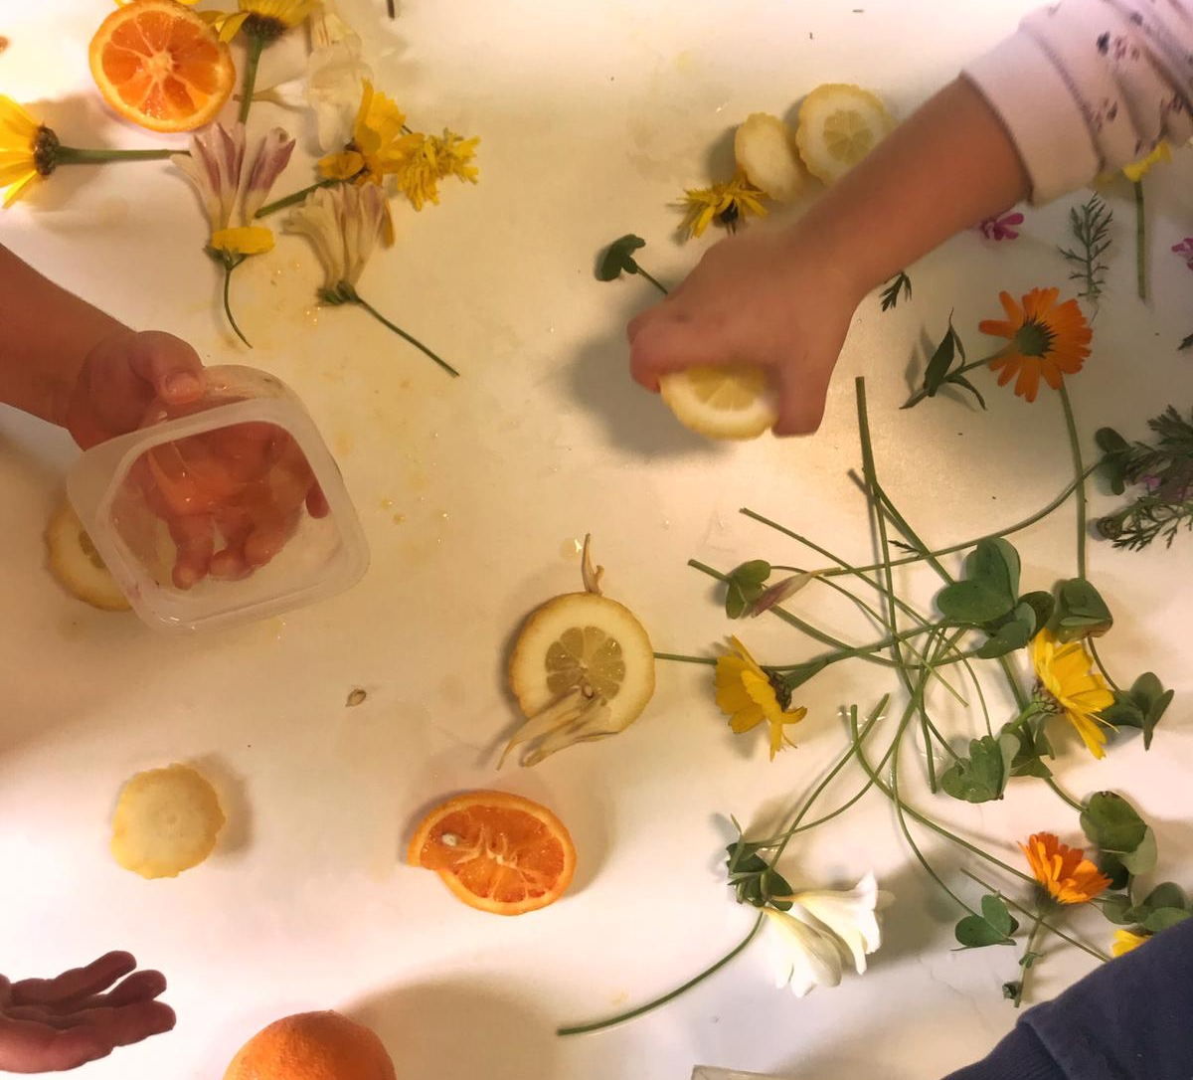
Grande spazio viene dato al GIOCO EURISTICO (di scoperta) che è la modalità più immediata che il bambino possiede per conoscere e inventare cose nuove partendo dagli elementi che la sua realtà gli offre.
I bambini selezionano spontaneamente tra la vasta gamma di materiale destrutturato. Hanno a loro disposizione una grande quantità di oggetti e diversi contenitori, di varie forme, colori, consistenza che possono assemblare e combinare tra loro

Slide 12
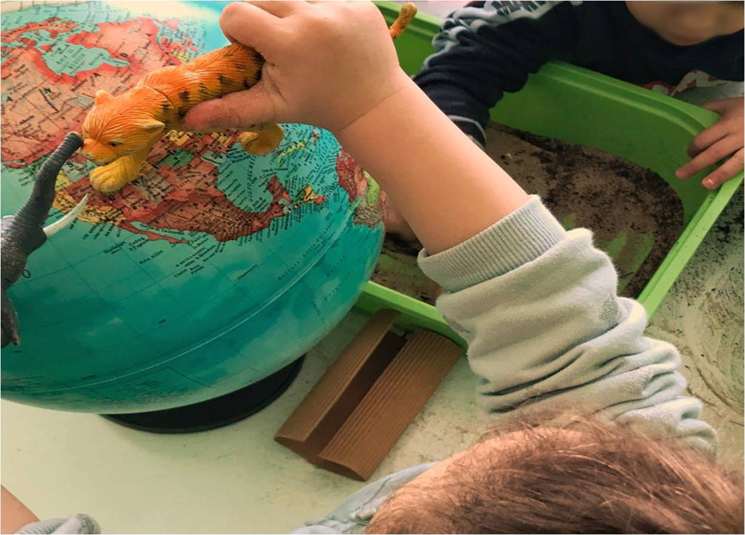
un ruolo importantissimo è quello del gioco libero, durante il quale è fondamentale l'incontro/scontro con l'altro: fatto di mediazione, confronti, conflitti, abbracci, morsi, parole, spinte, pianti, sempre con il sostegno delle educatrici che accompagnano il bambino verso una relazione rispettosa di sé e degli altri.

Slide 13
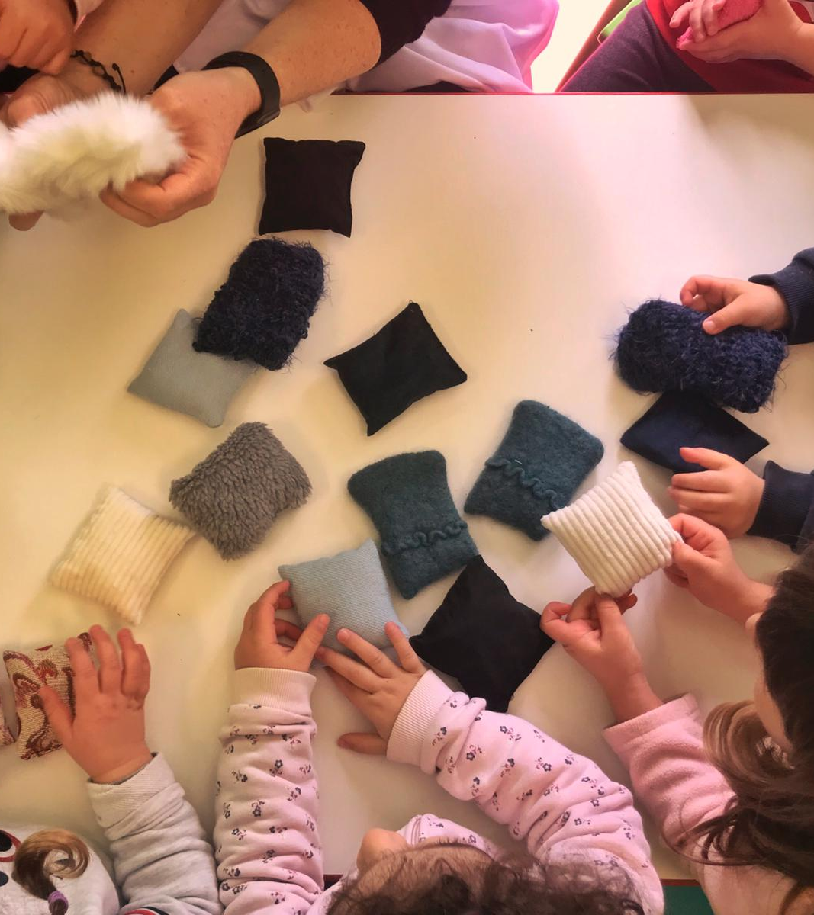
Il cestino dei tesori : E’ un gioco che può essere proposto ai bambini piccoli del nido che entrano in relazione con l’ambiente principalmente attraverso il corpo e i sensi; esso contiene solo oggetti naturali, o realizzati con materiali naturali che si possono: guardare, toccare, afferrare, succhiare, scuotere, battere, scegliere, scartare.
I giochi per comunicare: hanno come obiettivo lo sviluppo del linguaggio e della socialità, il senso del ritmo e la memoria. Raccontare storie, cantare, memorizzare filastrocche, ascoltare, osservare la realtà o le immagini di un album o di un libro, sono momenti molto importanti per i bambini.
I giochi da incastro sono utili per lo sviluppo delle capacità spazio-temporali e per la coordinazione occhio-mano per la creatività.

Slide 14
Le educatrici
Le educatrici progettano costantemente i tempi, gli spazi e i materiali che vengono pensati, scelti, organizzati e messi a disposizione dei bambini, favorendo in modo particolare attività in piccoli gruppi. Inoltre, favoriscono le dinamiche relazionali.
Si preoccupano che gli spazi siano curati, esteticamente gradevoli, capaci di offrire un contesto di benessere; favorisce anche momenti di gioco ed esplorazione all’esterno in qualunque stagione. Si prendono cura e la cura comprende, al tempo stesso, la capacità di protezione e la capacità di lasciar spazio perché il bambino possa fare i propri passi liberamente.
Le educatrici elaborano il progetto pedagogico in collaborazione con la coordinatrice e l’assistente, partecipano ai momenti di incontro formali e informali con le famiglie; elaborano annualmente la progettazione educativa di sezione; Verificano periodicamente l’andamento delle attività.

Slide 15
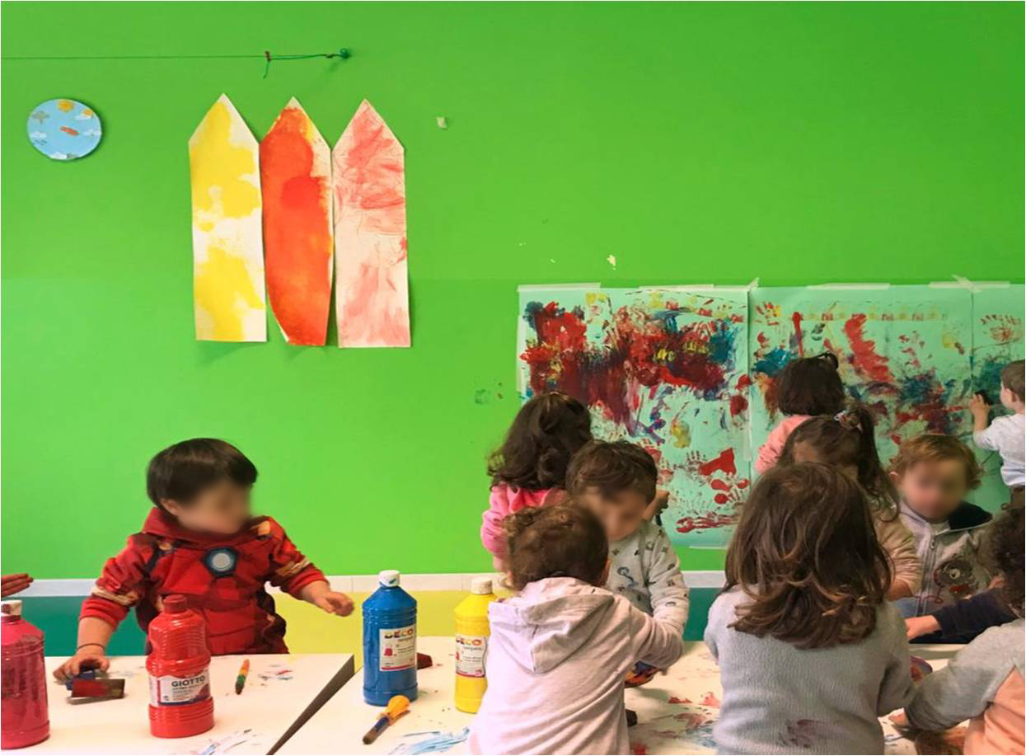
Nel progetto educativo si considera la centralità del bambino che è protagonista attivo attraverso il gioco e l’esplorazione, mentre l’adulto facilita il suo processo di sviluppo intervenendo sul contesto attraverso la scelta degli spazi, dei materiali, dei tempi, per offrirgli situazioni significative. Una proposta, una situazione educativa può coinvolgere diverse dimensioni dello sviluppo.

Slide 16
Lo stile educativo è condiviso da tutte le educatrici ed è essenzialmente uno “stile” che rassicura il bambino sostenendolo fisicamente oppure a distanza con lo sguardo e le parole e che rafforza l’autostima del bambino. Le educatrici sono come quelle mamme “sufficientemente buone” di cui parla Winnicott

Slide 17
L’assistente
si occupa dell’aspetto igienico sanitario (pulizia di ambienti, arredi, materiali ecc.) e collabora in appoggio alle educatrici per lo svolgimento dei momenti di routine e di alcune attività didattiche. Partecipa alle riunioni e alla formazione assieme alle educatrici.

Slide 18
LA COORDINATRICE PEDAGOGICA ha delle funzioni di tipo gestionale, in particolare:
• cura il progetto pedagogico dei nidi e la sua valutazione assieme alle educatrici;
• coordina l’equipe (turni, sostituzioni, monte ore);
• Partecipa agli incontri con i genitori (assemblea genitori nuovi iscritti, assemblea di verifica inserimenti, assemblea di presentazione della programmazione);
• Verifica l’attività educativa in sede di collettivo e fornisce indicazioni in merito alla progettazione didattica;
• Partecipa alle riunioni mensili
• Garantisce una presenza periodica nei vari servizi al fine di svolgere un attento e preciso lavoro di osservazione sui bambini, sull’organizzazione delle attività e sull’articolazione oraria degli operatori;
• Segnala i bambini con difficoltà alla famiglia per iter diagnostico;
• Garantisce la disponibilità a colloqui con i genitori;

Slide 19
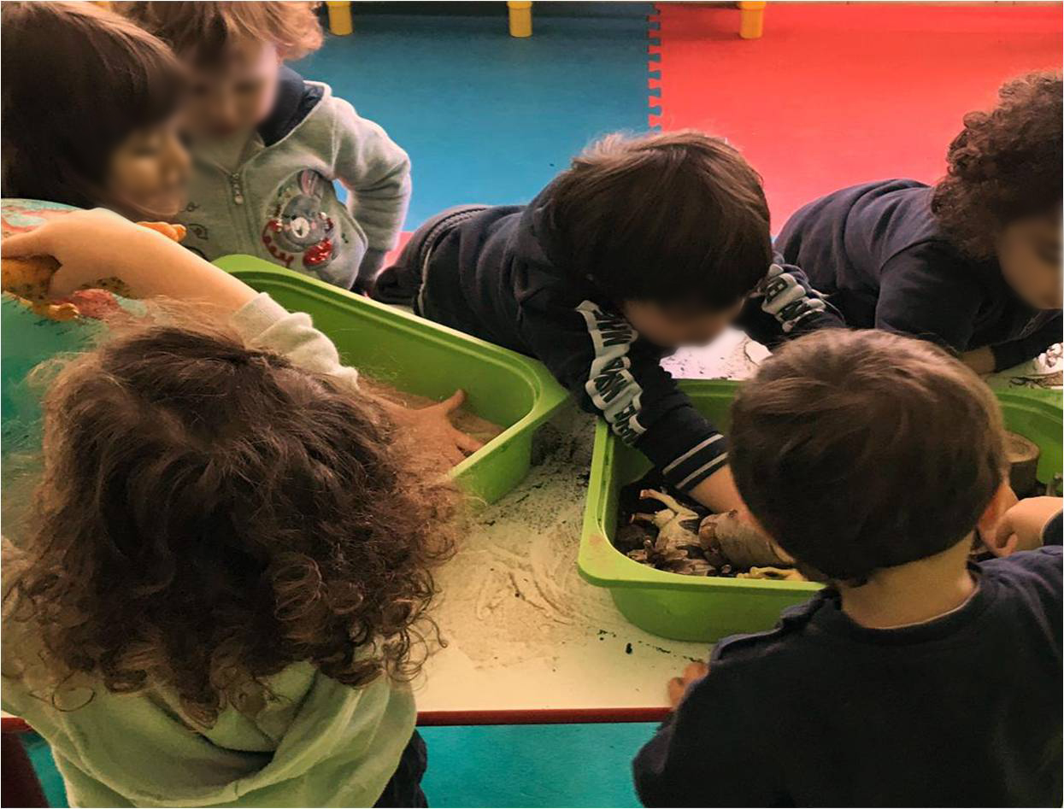
LA PROGETTAZIONE ANNUALE DELLE ESPERIENZE EDUCATIVE E DIDATTICHE ha come obiettivo il BENESSERE DEL BAMBINO. Ogni esperienza proposta al bambino ha come obiettivo principale non il FARE, ma il PIACERE di fare e di FARE ASSIEME. Quindi, come diciamo sempre ai genitori, ciò che conta per noi non è il prodotto finale, ma il processo.
Ogni programmazione inoltre non contiene solo l’aspetto del fare, ma anche dell’ESSERE, DELLA RELAZIONE perché pensiamo che sia importante pensare a dei progetti che rispondano alla globalità del bambino.

Slide 20
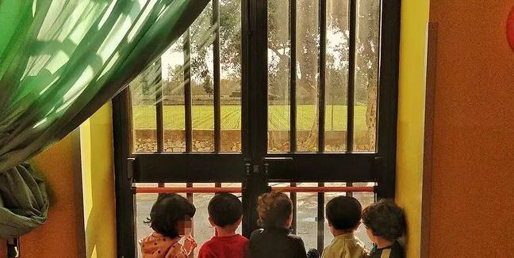
L’osservazione e la documentazione sono l’anello di congiunzione tra teoria e prassi: in questo modo si fa verifica delle pratiche educative attraverso l’auto e l’etero-valutazione in un processo che parte dalla progettazione raccogliendo feedback per la ri-progettazione sistematica.
Gli strumenti principali sono l’osservazione competente e l’ascolto attivo.

Slide 21
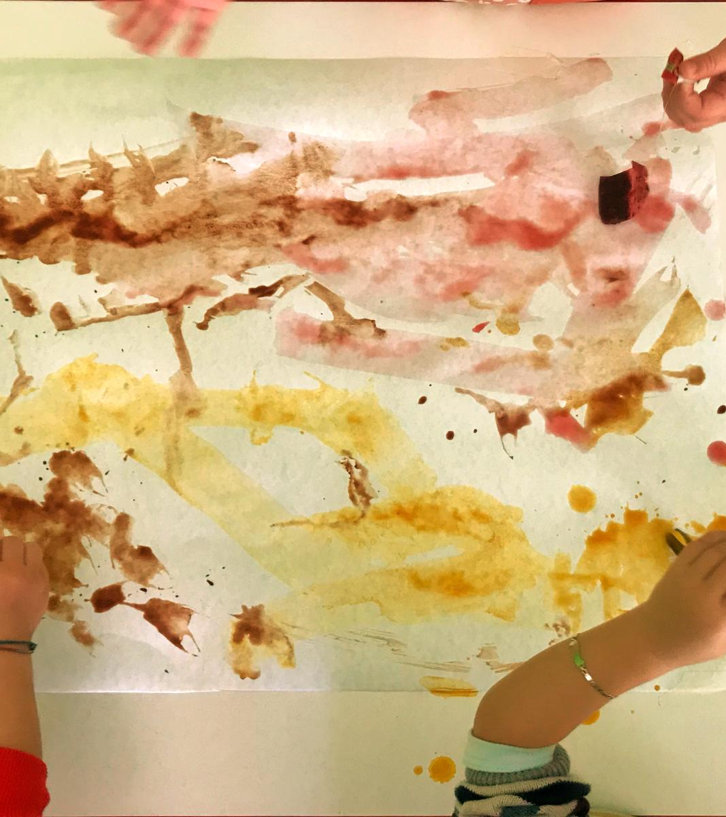
Le nostre pratiche educative riguardano queste sottodimensioni:
l’ambientamento
la quotidianità: cioè l’accoglienza, il ricongiungimento, i pasti, il riposo, il cambio e l’igiene personale.
Le routines sono fondamentali per l’equilibrio e la crescita del bambino

Slide 22
Rapporto con le famiglie
Il nido si apre alle famiglie attraverso i colloqui, gli incontri individuali, gli spazi e le occasioni aggregative (ambientamento, letture, specifici laboratori genitori figli), e attraverso la documentazione (diario di sezione, documentazione a parete, foto) per far conoscere quel pezzo di “vita quotidiana” che non conoscono.

Slide 23
